Slide 1
Módulo III Capítulo 1: Introdução
William Ivanski
Curso de Programação C#

Slide 2
Sumário
Necessidade de Armazenar
O que é um Banco de Dados?
O que é um SGBD?
Exemplos de SGBDs
Qual SGBD escolher?

Slide 3
Necessidade de Armazenar
O senso americano de 1880 levou 8 anos para ser computado por humanos
O próximo senso foi realizado em 1890
Esse fato foi a primeira grande necessidade de armazenamento do mundo
Pouco antes de 1910, surgiram os cartões perfurados

Slide 4
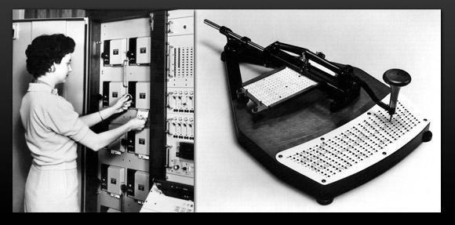
Necessidade de Armazenar

Slide 5
Necessidade de Armazenar
Cartões perfurados dominaram o mundo de 1910 a 1960
Leitura de informações envolvia um processo mecânico elaborado e ainda era necessário muita intervenção humana
Solução: fita de dados

Slide 6
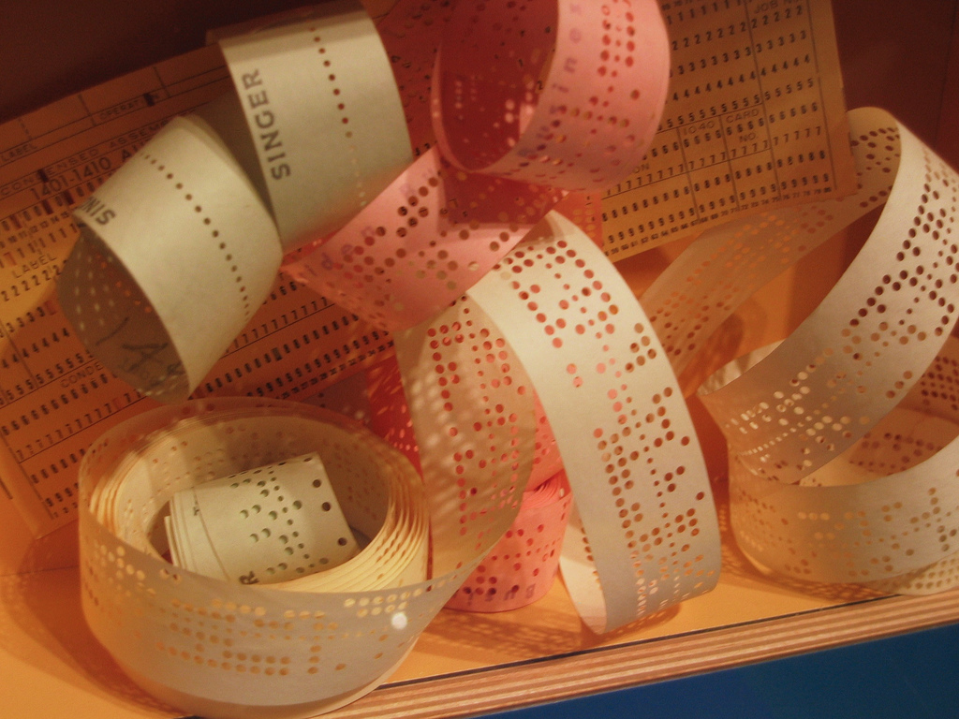
Necessidade de Armazenar

Slide 7
Necessidade de Armazenar
Os primeiros computadores já traziam sistemas de arquivos rudimentares
O paradigma lembrava gabinetes de arquivos físicos, usados em escritórios
Registros eram armazenados em arquivos, que eram armazenados em pastas
Primeiro sistema de arquivos: ERMA (1958)

Slide 8
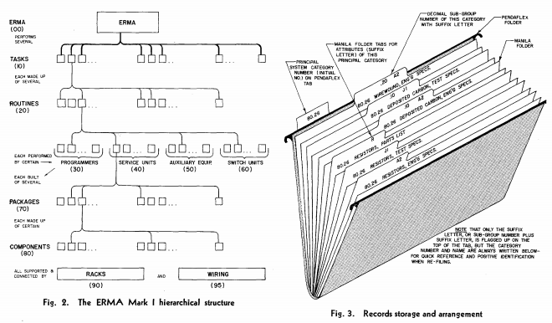
Necessidade de Armazenar

Slide 9
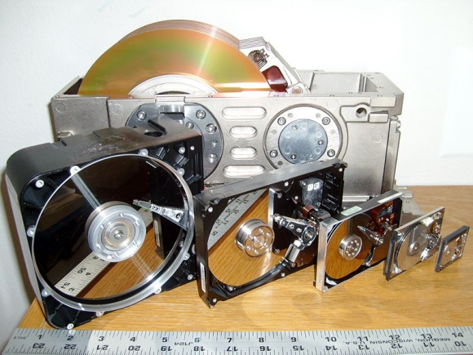
Necessidade de Armazenar

Slide 10
Necessidade de Armazenar
Em meados de 1960, surgiram os primeiros DBMSs ou SGBDs
DBMS = Data Base Management System
SGBD = Sistema Gerenciador de Banco de Dados
Um SGBD é um sistema que armazena e organiza automaticamente os dados, da melhor forma possível

Slide 11
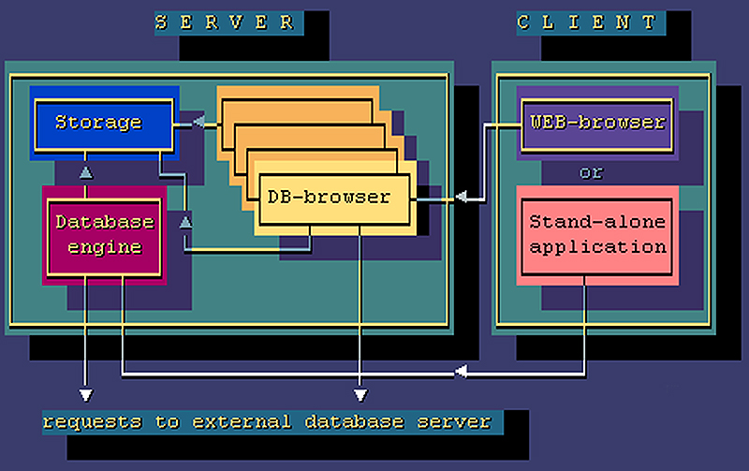
Necessidade de Armazenar

Slide 12
Necessidade de Armazenar
Em 1973, a IBM criou o Modelo Relacional, um conceito revolucionário
Bancos de dados tornam-se muito mais simples
Dados podem ser cruzados de muitas formas diferentes
Em 1976, o conceito evoluiu para Modelo Entidade-Relacionamento, ou simplesmente ER

Slide 13
Necessidade de Armazenar
Oracle começou a comercializar a tecnologia em 1979
Em 1981, a IBM lançou a linguagem SQL para manipulação de dados em bancos de dados relacionais
SQL = Structured Query Language
Hoje em dia, bancos de dados relacionais são a forma dominante de armazenamento digital no mundo todo

Slide 14
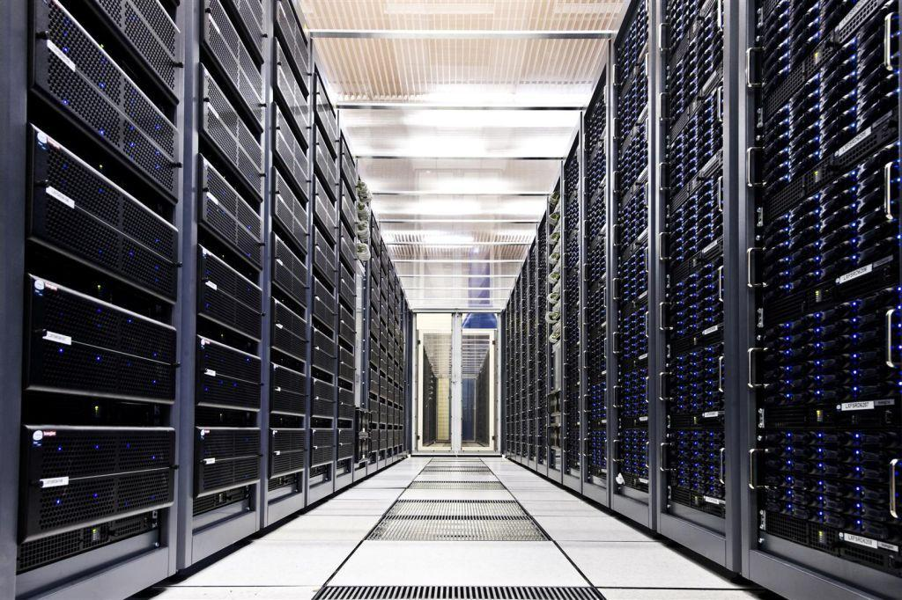
Necessidade de Armazenar

Slide 15
O que é um Banco de Dados?
No Módulo II, criamos programas que liam e escreviam dados em arquivos
Criamos programas de cadastro que armazenavam dados em arquivos CSV e DAT
Talvez ainda não sabíamos, mas estávamos manipulando bancos de dados em arquivos

Slide 16
O que é um Banco de Dados?
Um banco de dados é uma coleção organizada de dados
Pode estar em:
Um arquivo
Um conjunto de arquivos
Pode ser manipulado por:
Um ser humano
Um programa de computador
Um SGBD
Um banco de dados relacional segue o modelo ER

Slide 17
O que é um SGBD?
SGBD: Sistema Gerenciador de Bancos de Dados
DBMS: Data Base Management System
Pode ser apenas uma biblioteca ou um sistema maior e mais complexo
Objetivo: Gerenciar bancos de dados
Responsabilidade: Manipular os dados e manter sua consistência, para que os desenvolvedores foquem em funcionalidades
Praticamente todo sistema moderno utiliza algum SGBD, independente da quantidade de dados a ser armazenada no banco de dados

Slide 18

Microsoft Access

Slide 19
Microsoft Access
História
1992: Microsoft lança primeira versão
1993: Incorporado ao Office 4.3 Pro, que rodava sobre Windows 3.1
1995: Rodando sobre Windows 95 (32 bits), nova interface gráfica
2000: Novo JET Engine, arquivos MDB antigos precisavam ser convertidos
2007: Novo formato de arquivo ACCDB

Slide 20
Microsoft Access
SGBD
Proprietário
Fortemente vinculado ao programa Access
Banco de dados
Único arquivo .MDB ou .ACCDB
Tamanho máximo: 2 GB
Quem usa
Usado por inúmeros pequenos sistemas
Quem pode usar
Aplicações de pequeno porte

Slide 21

SQLite

Slide 22
SQLite
História
2000: D. Richar Hipp projetou o SQLite, a pedido da Marinha Americana
Projetado para ser usado em mísseis tele-guiados
Projetado para não precisar de processo separado

Slide 23
SQLite
SGBD
Open Source
Embarcado (sem processo separado)
Banco de dados
Único arquivo .DB
Tamanho máximo: 140 TB
Quem usa
Inúmeros aplicativos desktop, smartphones e sistemas embarcados
Marinha americana, Open Office, Google Chrome, Safari, Opera, Android Browser, Firefox, Thunderbird e Skype (clientes)
Quem poder usar
Aplicações de pequeno e médio porte e aplicativos para smartphone

Slide 24

Firebird

Slide 25
Firebird
História
1984: Jim Starkey cria um SGBD chamado InterBase
1991: Borland compra InterBase
Borland faz melhorias e inclui o InterBase no Delphi
2000: Borland abre o código-fonte do InterBase
2000: Firebird é criado como um fork do InterBase

Slide 26
Firebird
SGBD
Open Source
Processo separado
Banco de dados
Único arquivo .FDB ou .GDB
Tamanho máximo: 32 TB
Quem usa
Inúmeras empresas, jornais, departamentos
Marinha Americana
Quem pode usar
Aplicações de todos os tamanhos, poucos usuários simultâneos

Slide 27

MySQL

Slide 28
MySQL
História
1995: Criado por Michael Widenius e David Axmark, em uma empresa chamada MySQL AB
2008: Sun compra a empresa MySQL AB
2010: Oracle compra a Sun
2010: Michael Widenius cria um fork do MySQL chamado MariaDB
2010: Grande parte da comunidade do MySQL migra para o MariaDB

Slide 29
MySQL
SBGD
Open Source
Processo separado
Banco de dados
Estrutura complexa de arquivos
Tamanho máximo: ilimitado
Quem usa
Inúmeros sistemas de todos os tamanhos
NASA, Marinha Americana, Walmart, PayPal, Youtube, Tumblr, LinkedIn, Pinterest
Quem pode usar
Aplicações de todos os tamanhos, sistemas web

Slide 30
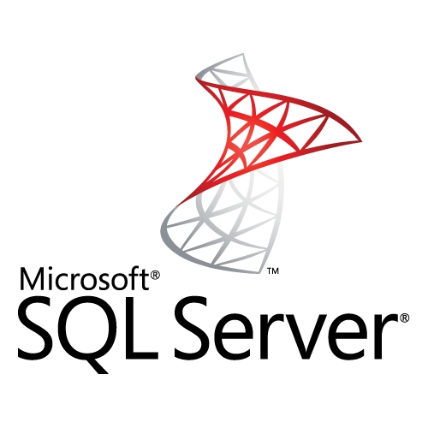
Microsoft SQL Server

Slide 31
Microsoft SQL Server
História
1988: Microsoft se alia à Sybase para criar uma versão do Sybase SQL Server para IBM OS/2, chamado de Microsoft SQL Server
1995: Microsoft continua o SGBD sozinha
2005: Microsoft reescreve o SGBD inteiro, sem código nenhum do antigo sistema Sybase
2005: Integração com Visual Studio e .NET

Slide 32
Microsoft SQL Server
SGBD
Proprietário
Processo separado, apenas Windows
Banco de dados
Estrutura complexa de arquivos
Tamanho máximo: ilimitado
Quem usa
Inúmeros sistemas de todos os tamanhos
Muitos sistemas feitos em .NET
Quem pode usar
Aplicações de todos os tamanhos, sistemas web e sistemas distribuídos

Slide 33

PostgreSQL

Slide 34
PostgreSQL
History
1977: Michael Stonebraker e Eugene Wong criam um SGBD chamado Ingres
1980: Ingres x Oracle. Ingres era superior, mas utilizava a linguagem Quel. Oracle já utilizava a linguagem SQL
1986: Michael Stonebraker cria um novo SGBD chamado Postgres (pós Ingres), baseado no Ingres. Mas ainda usava Quel
1995: Dois alunos de Michael criam o Postgres95, substituindo Quel por SQL
2004: Postgres95 renomeado para PostgreSQL e lançado como open source

Slide 35
PostgreSQL
SGBD
Open Source
Processo separado
Banco de dados
Estrutura complexa de arquivos
Tamanho máximo: ilimitado
Quem usa
Grandes universidades, agências governamentais, GreenPeace, Debian, Cisco, Skype (servidores)
Quem pode usar
Aplicações de todos os tamanhos, sistemas web e sistemas distribuídos

Slide 36

Oracle

Slide 37
Oracle
1978: Larry Ellison, Bob Miner e Ed Oates criam um SGBD chamado Oracle, escrito em Assembly
1983: Oracle reescrito em C
1992: Oracle 7, com suporte a stored procedures em PL/SQL
1998: Oracle 8i, com suporte a Java
2000: Oracle 9i
2004: Oracle 10g, com suporte a bancos de dados distribuídos
2005: Oracle 10g XE (Express Edition), gratuito porém limitado
2007: Oracle 11g e Oracle 11g XE
2010: Oracle compra Sun
2013: Oracle 12c, com suporte a bancos de dados na nuvem

Slide 38
Oracle
SGBD
Proprietário
Processo separado
Banco de dados
Estrutura complexa de arquivos
Tamanho máximo: ilimitado
Quem usa
Oracle é usado por médias e grandes empresas no mundo todo
Quem pode usar
Aplicações de todos os tamanhos, sistemas web e sistemas distribuídos

Slide 39
Qual SGBD escolher?
Resposta: Depende da sua aplicação
Access (C): Somente se estiver trabalhando com aplicações antigas
SQLite: Use para treinamento e pequenos/médios sistemas, e para não precisar instalar o SGBD
Firebird: Use para sistemas pequenos e sem muitos usuários simultâneos
MySQL: Bastante famoso e usado, mas teve um número grande de abandono após a Oracle ter comprado a Sun
SQL Server (C): Linux é bem mais usado que Windows para servidores, e SQL Server roda apenas em Windows
PostgreSQL: Open Source, usado em sistemas gigantescos, quase todas as funcionalidades do Oracle
Oracle (C): Use somente se o sistema for muito grande e o seu cliente puder pagar uma licença do Oracle

